Slide 1
Закрепление изученного ±1, ±2. Проверка знаний.
Урок математики в первом классе
Автор: Булатова Ранохон Олимбековна
Учитель начальных классов.

Slide 2
Цели урока:
Закрепить изученный материал
Совершенствование навыков устного счета в пределах 10, развитие внимания, памяти, логического мышления; обучение работе в группах, прививать интерес к урокам математики.
Проверить знание приема прибавления
и вычитания для случаев ⁪±1,⁪±2

Slide 3
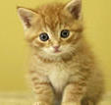
1.Какие числа пропущены:
Киска, киска, расскажи,
Киска, киска ,покажи.
Как найти дорожку
К дедушке в сторожку?
1 □ 3 □ 5 □ 7 □ 9
2 □ 4 □ 6 □ 10
10 8 □⁪ 4 □
2. Какой пример следующий
1 + 2
2 + 2
3 + 2
*+*
10 - 2
9 – 2
8 – 2
*- *
3 + 1
4 + 1
5 + 1
* + *
8 – 1
7 – 1
* - *
* - *

Slide 4
Зайка , зайка, расскажи,
Зайка, зайка ,покажи.
Как найти дорожку
К дедушке в сторожку?
Ну-ка ты вначале с нами поиграй-ка в нашу «Угадай-ку»
1
9=8 +
10 = + 2
8
7 = + 2
5
6 = 2 +
4
8 = - 2
6

Slide 5
Составь фигуру
Добавьте 2 палочки,
чтобы было 5 треугольников

Slide 6
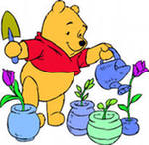
Мишка , мишка, расскажи,
Мишка, мишка ,покажи.
Как найти дорожку
К дедушке в сторожку?
Чтобы дорожку отыскать,
должны вы загадку отгадать
В комнате 4 угла.
В каждом углу сидит кошка .
Против каждой кошки сидит
по три кошки.
Сколько всего кошек в комнате?
Notes:
В

Slide 7
Солдатик , солдатик, расскажи,
солдатик, солдатик ,покажи.
Как найти дорожку
К дедушке в сторожку?
Вы со мной отдохните и
игру проведите.
На одной ноге постой-ка,
Будто ты солдатик стойкий.
Ногу левую – к груди ,
А смотри не упади.
А теперь постой на левой,
Если ты солдатик смелый.

Slide 8
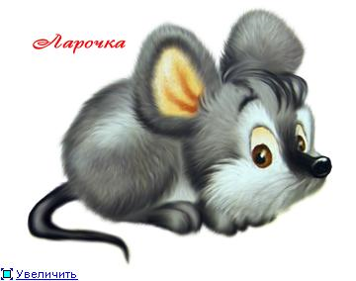
Мышка , мышка расскажи,
Мышка , мышка подскажи.
Как найти дорожку
К дедушке в сторожку?
Ты нам помоги
справиться с задачей
Было
Стало на 2 больше
Сколько бабочек стало ?
6 + 2 = 8

Slide 9
Было
Стало на 2 меньше .
Сколько стало обезьянок?
6-2=4

Slide 10
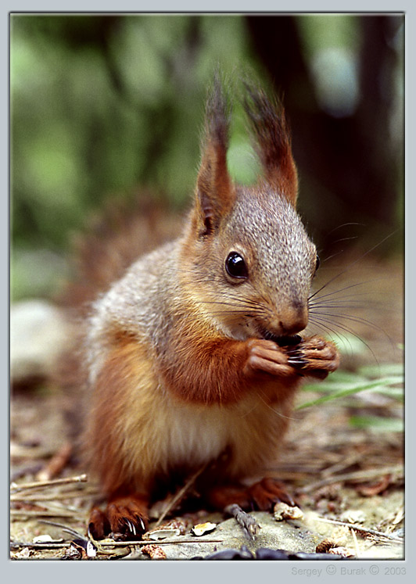
Белочка, расскажи,
Белочка, покажи.
Как найти дорожку
К дедушке в сторожку?
Чтобы найти дорожку,
ты мне помоги
5 -3
6+2
3+2
2+4
8
5 +1
6+1+1

Slide 11
Чтоб найти дорожку,
К дедушке в сторожку,
Ты найди ответы
На мои вопросы
Какое число на 1 больше, чем 9?
10
Какое число на 1 меньше, чем 7 ?
6
7 плюс 2
9
6 минус 2
4
Первое слагаемое 2, второе слагаемое 3,
найдите сумму.
5
10 уменьшить на 2
5 увеличить на2
8
7

Slide 12
Вот мы и дошли до дедушки.
Молодцы, хорошо работали.
Пожелаем здоровья нашему Деду.

